Slide 1


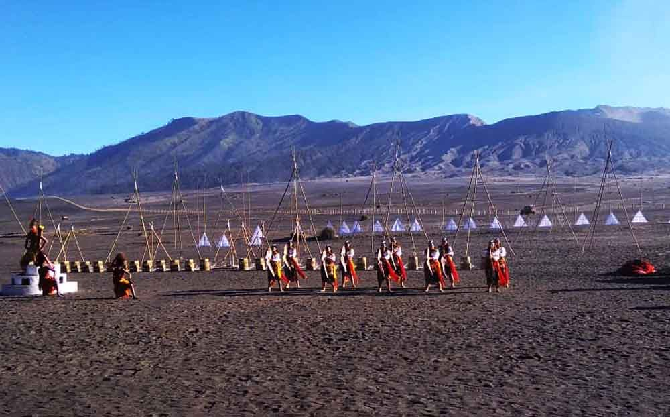
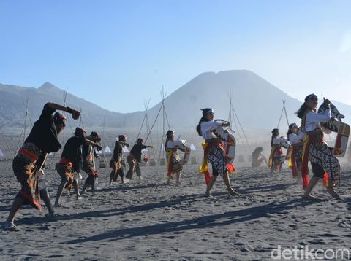
PROGRAM HIBAH JALAN DAERAH (PHJD)
UPT PENGELOLAAN JALAN DAN JEMBATAN PROBOLINGGO

Slide 2
NASIONAL
PROVINSI

Slide 3
PETA WILAYAH KERJA
UPT PENGELOLAAN JALAN DAN JEMBATAN PROBOLINGGO
PROBOLINGGO
NASIONAL
PROVINSI
LUMAJANG

Slide 4
PPOGRAM
HIBAH JALAN DAERAH (PHJD)
Rehabilitasi dan Pemeliharaan Jalan
di Jalan Jurusan Kejayan – Tosari (Link.196)
UPT PENGELOLAAN JALAN DAN JEMBATAN PROBOLINGGO

Slide 5
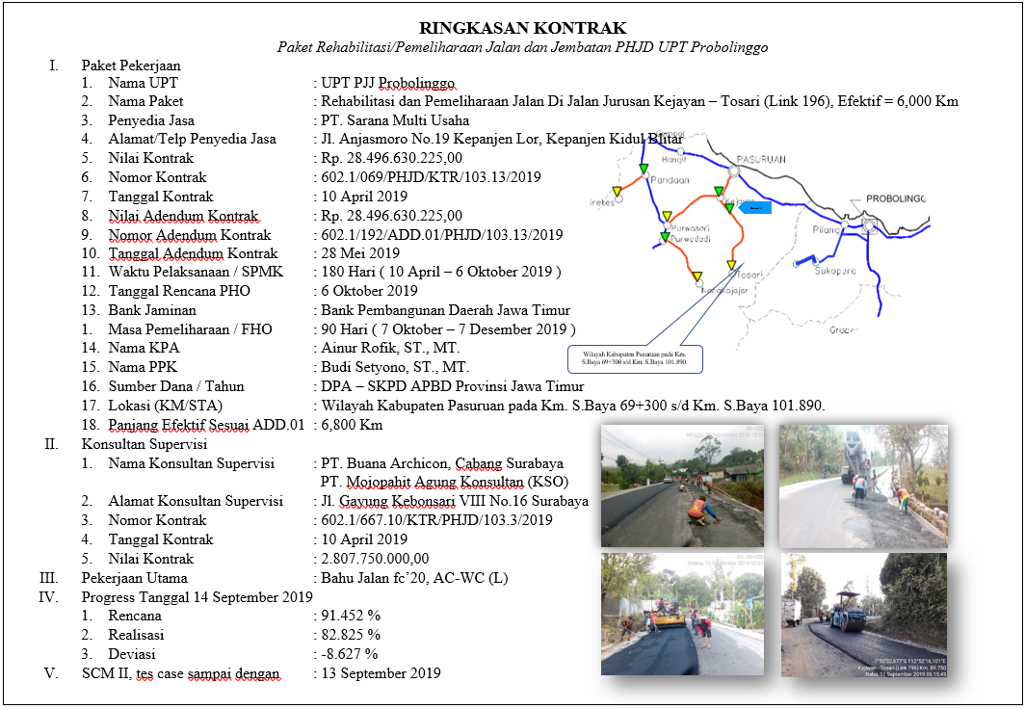

Slide 6
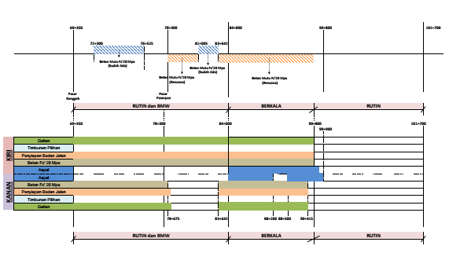

Slide 7
KENDALA
PAKET KEJAYAN - TOSARI
Administrasi :
  tenaga administrasi kurang
  Waktu pelaksanaan terlalu pendek ( 6 bulan ) dengan volume besar, medan yang berupa tikungan, tanjakan
  Tim intern kontraktor kurang koordinasi (saling menunggu)
  Back up sesuai daftar simak untuk MC masih belum bisa melengkapi
  Mind set tentang pekerjaan PHJD baru diberikan saat workshop di Surabaya (pertengahan April) dan di Lombok (pertengahan Mei)
  Belum menyerap MC
Lapangan :
  Rumija belum jelas, bersinggungan dengan lahan warga
  Harus sering berkoordinasi dengan aparat setempat
  Medan lapangan berupa tikungan, tanjakan, berkelok2 sehingga daya angkut tidak maksimal
  Paket berkala belum familiar dengan spek kemiringan
  Kondisi alat tidak stabil, bergantian dengan paket lain

Slide 8
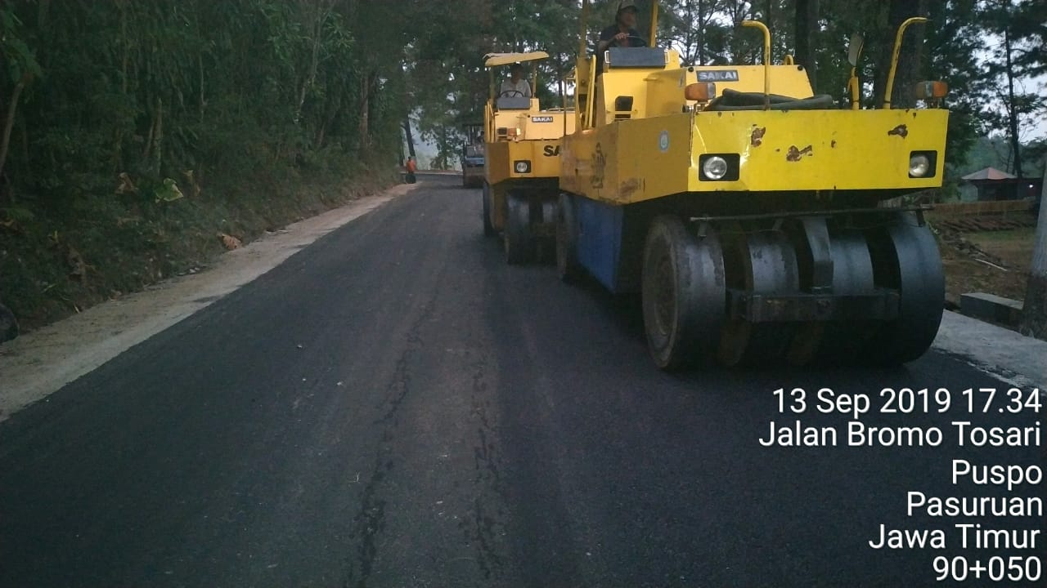
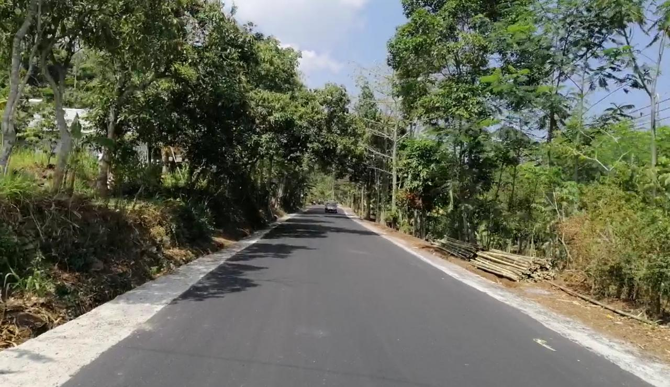
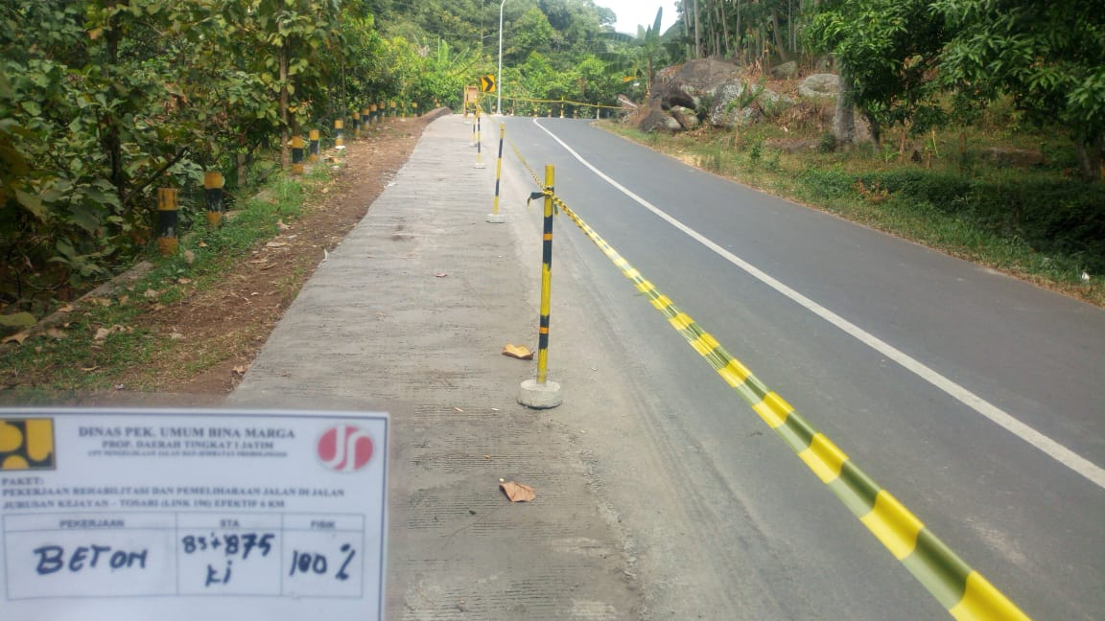
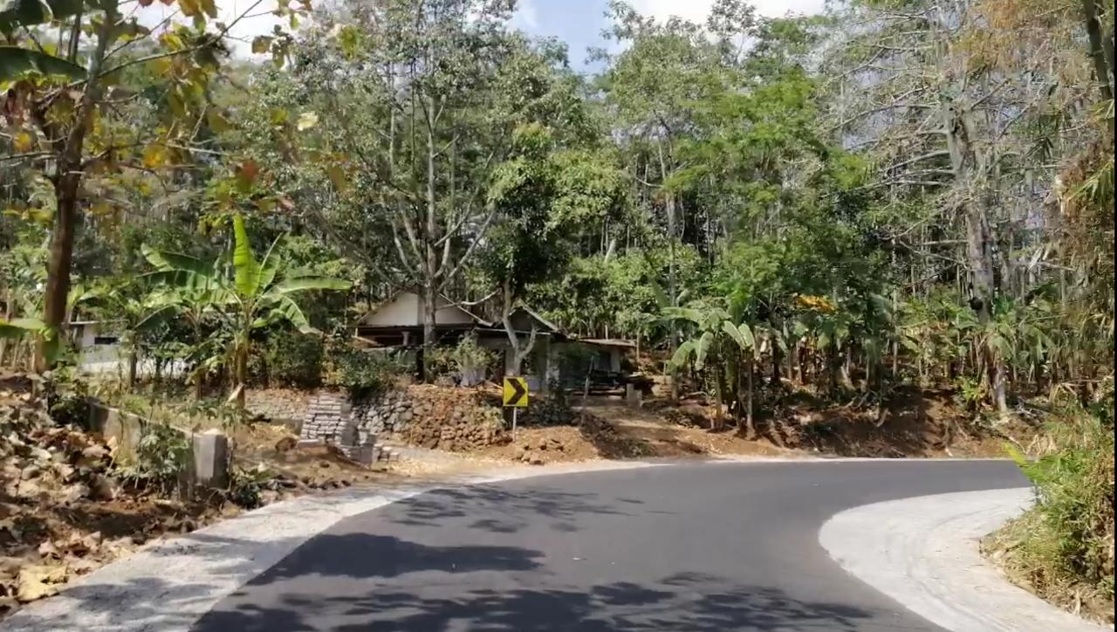

Slide 9
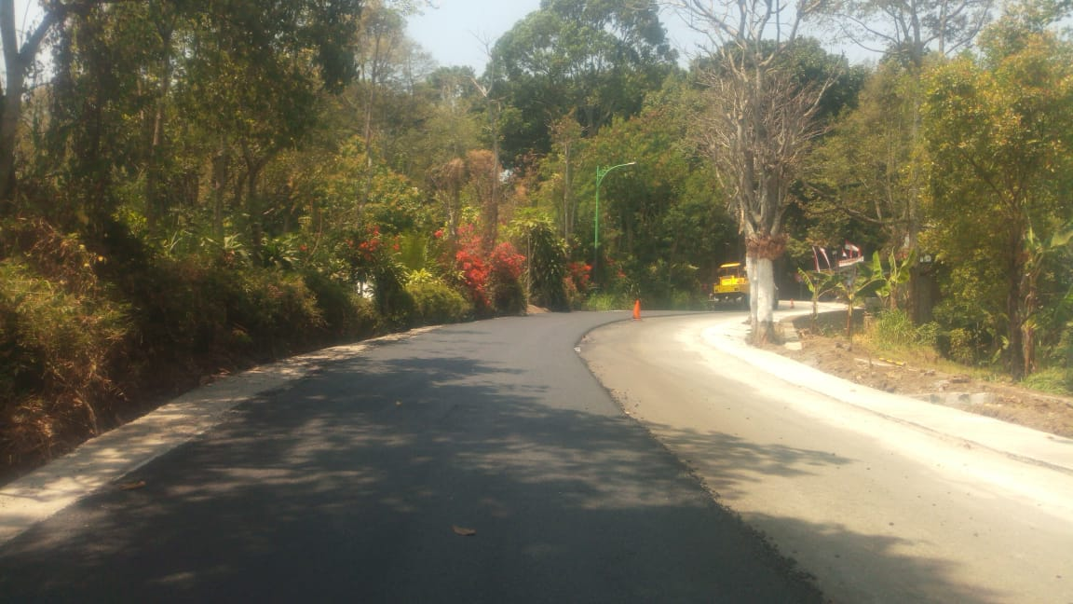
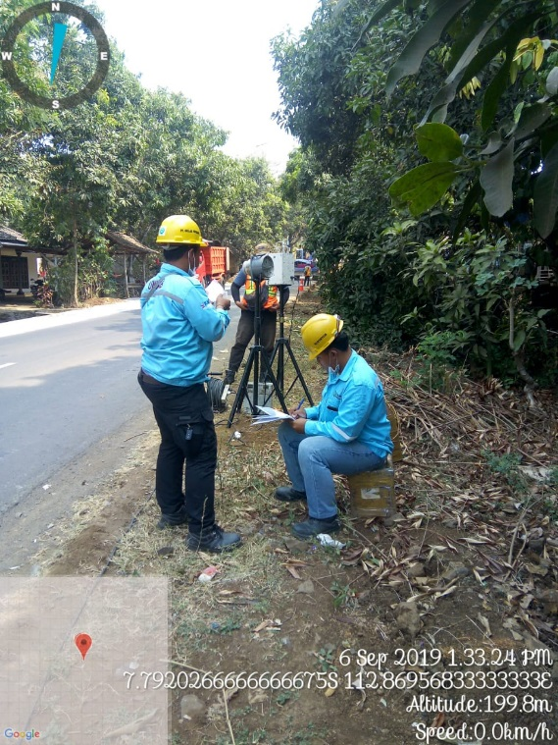
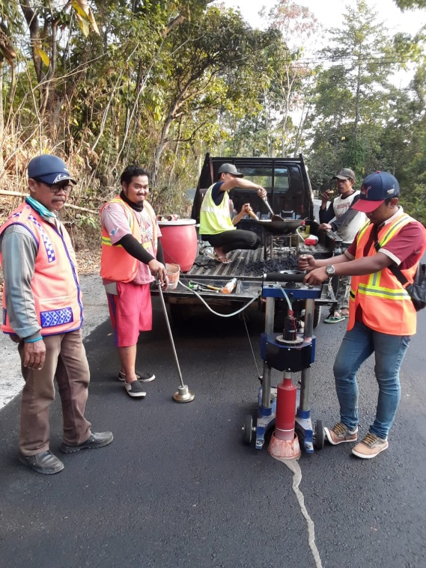
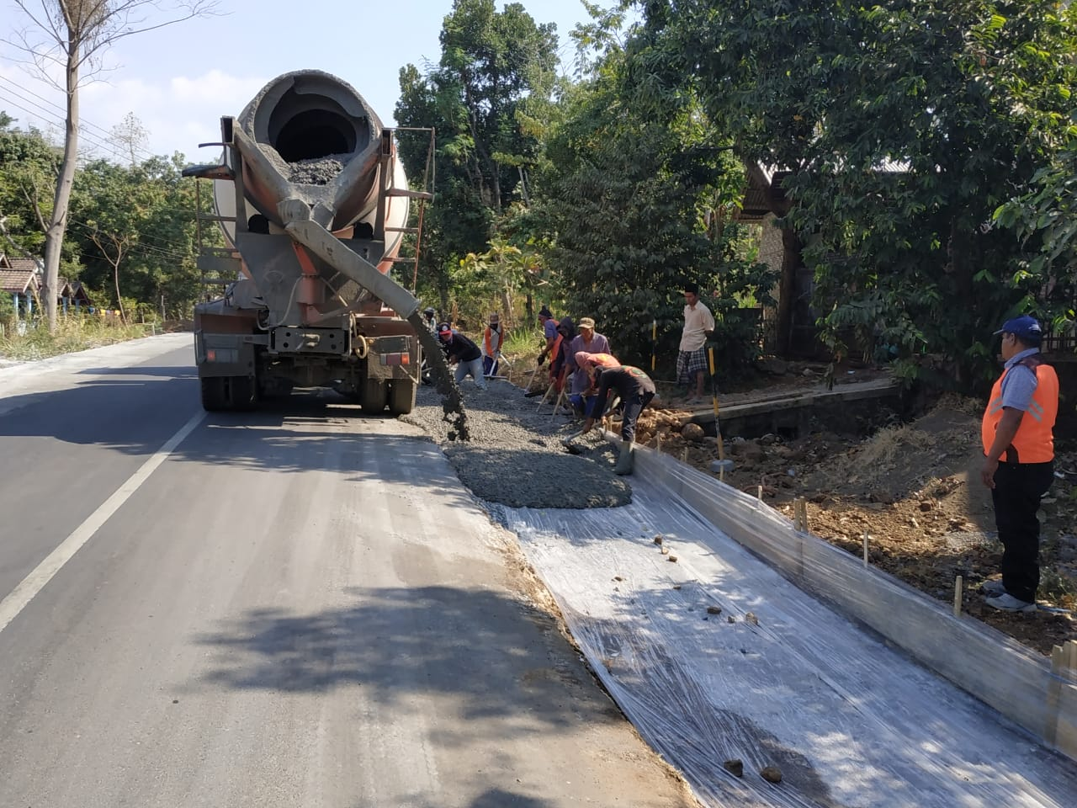

Slide 10
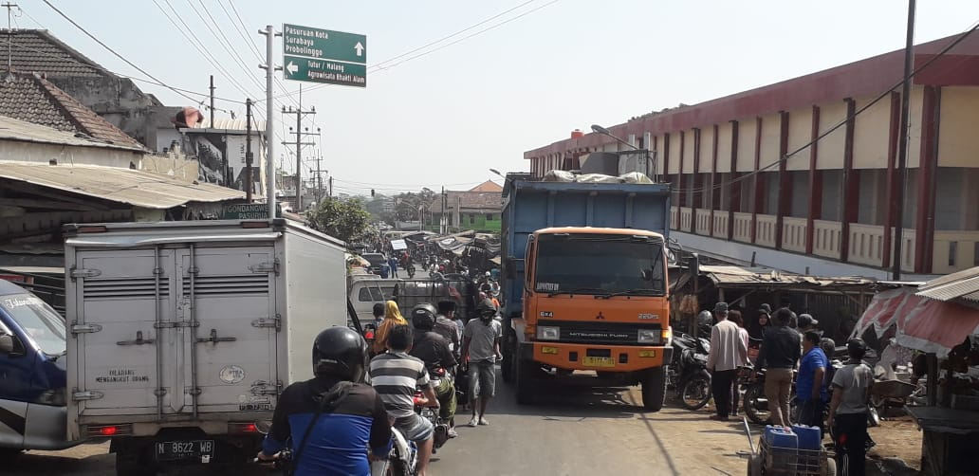
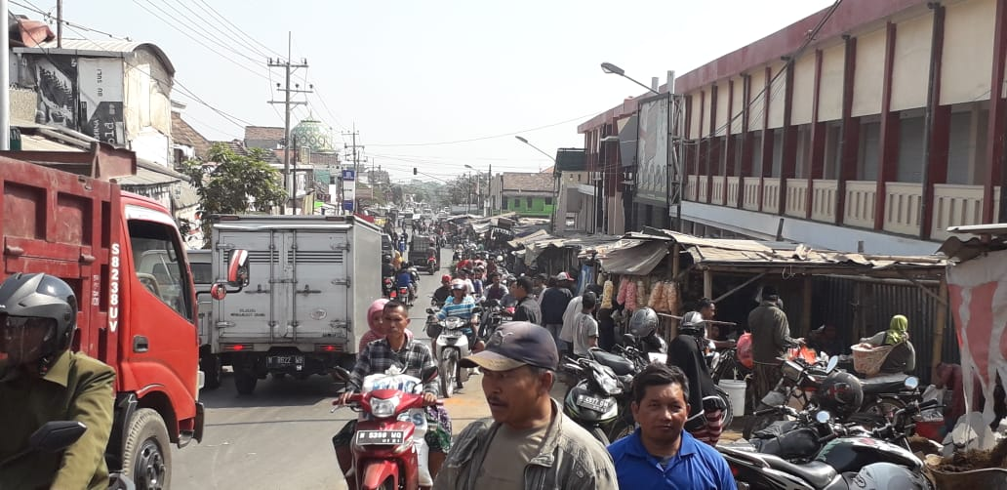
KEMACETAN DI PASAR PASREPAN

Slide 11
PROGRAM
HIBAH JALAN DAERAH (PHJD)
Rehabilitasi dan Pemeliharaan Jalan
di Jalan Jurusan Kejayan – Purwosari (Link.197)
UPT PENGELOLAAN JALAN DAN JEMBATAN PROBOLINGGO

Slide 12
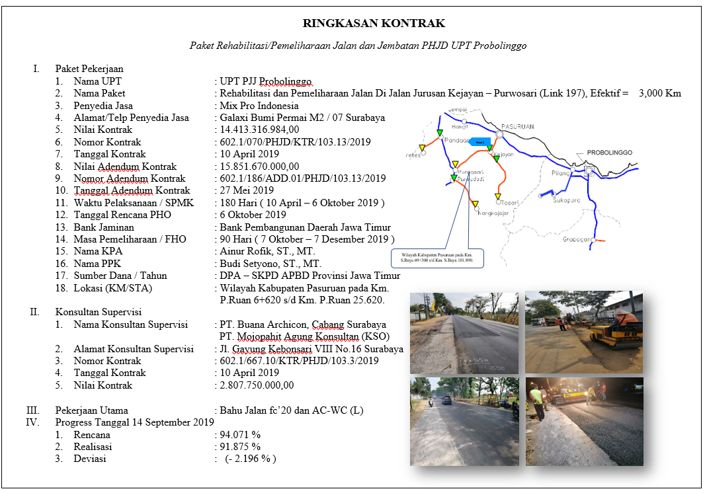

Slide 13
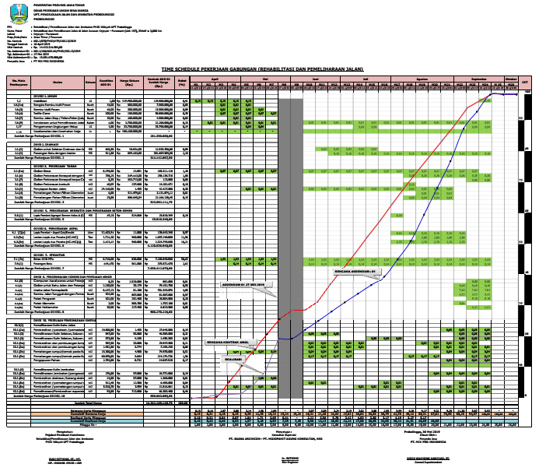

Slide 14
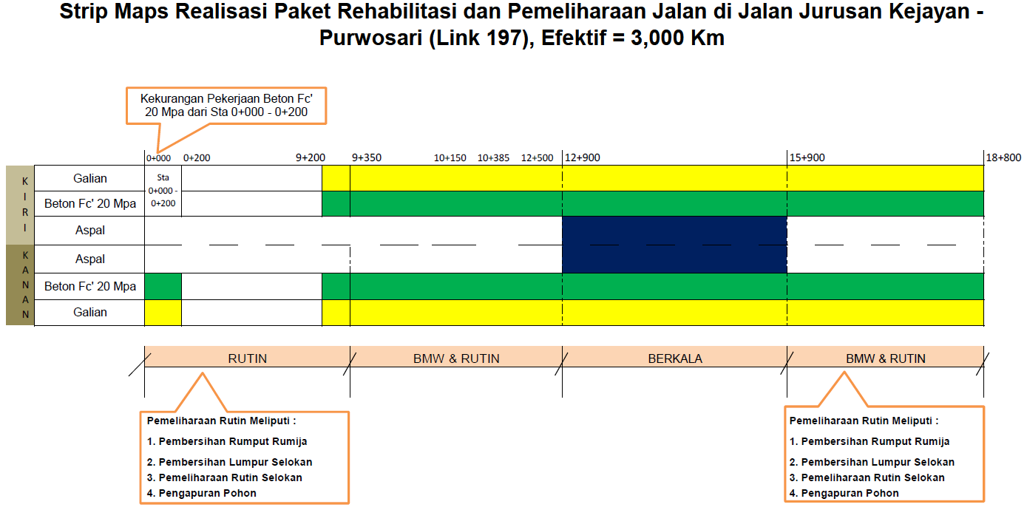

Slide 15
KENDALA
PAKET KEJAYAN - PURWOSARI
Administrasi :
  Butuh waktu lebih dalam menyiapkan Back up sesuai daftar simak untuk MC
  Mind set tentang pekerjaan PHJD baru diberikan saat workshop di Surabaya (pertengahan April) dan di Lombok (pertengahan Mei)
  Baru menyerap MC 3 bulan (April-Juni) sebesar 18.31%
Lapangan :
  Harus sering berkoordinasi dengan aparat setempat
  Banyak terdapat JKM pabrik
  Paket berkala belum familiar dengan spek kemiringan
  Kondisi alat tidak stabil, bergantian dengan paket lain

Slide 16
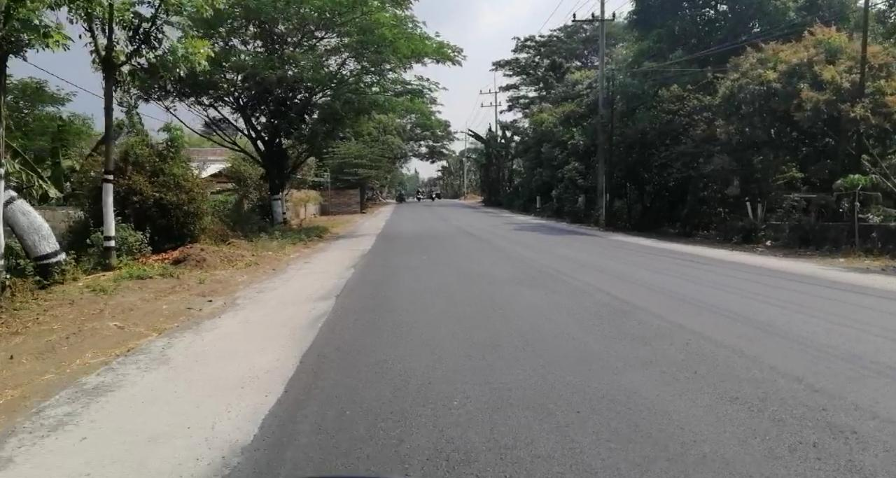
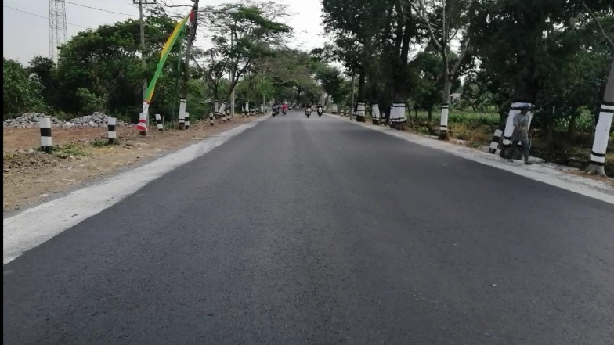
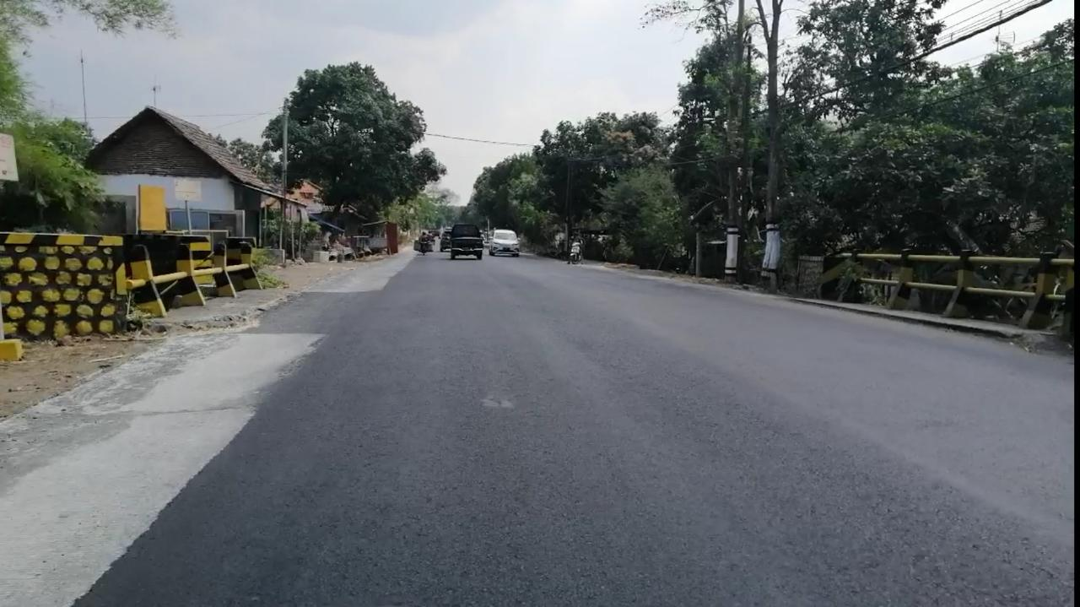
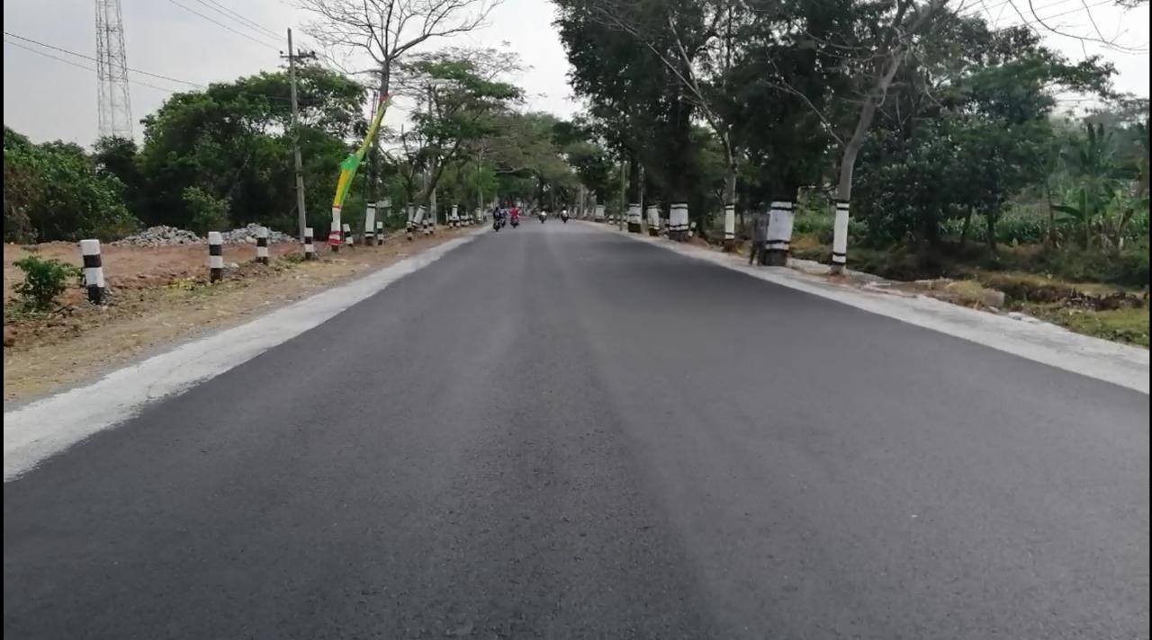

Slide 17
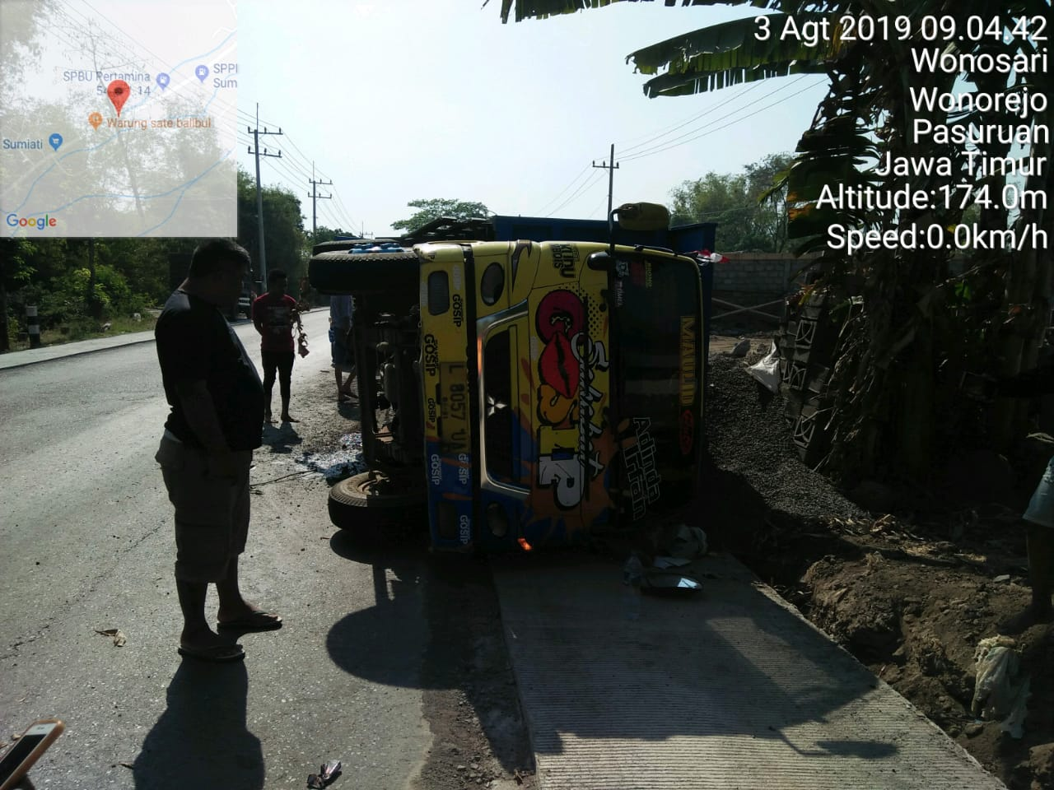
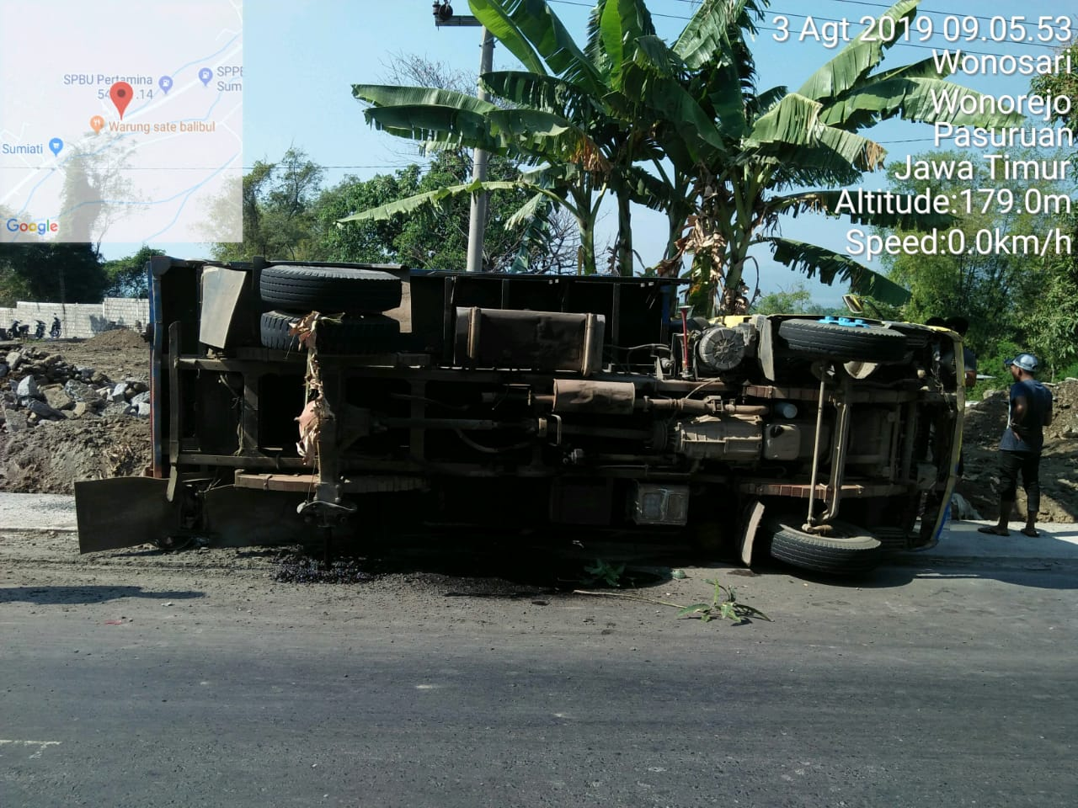
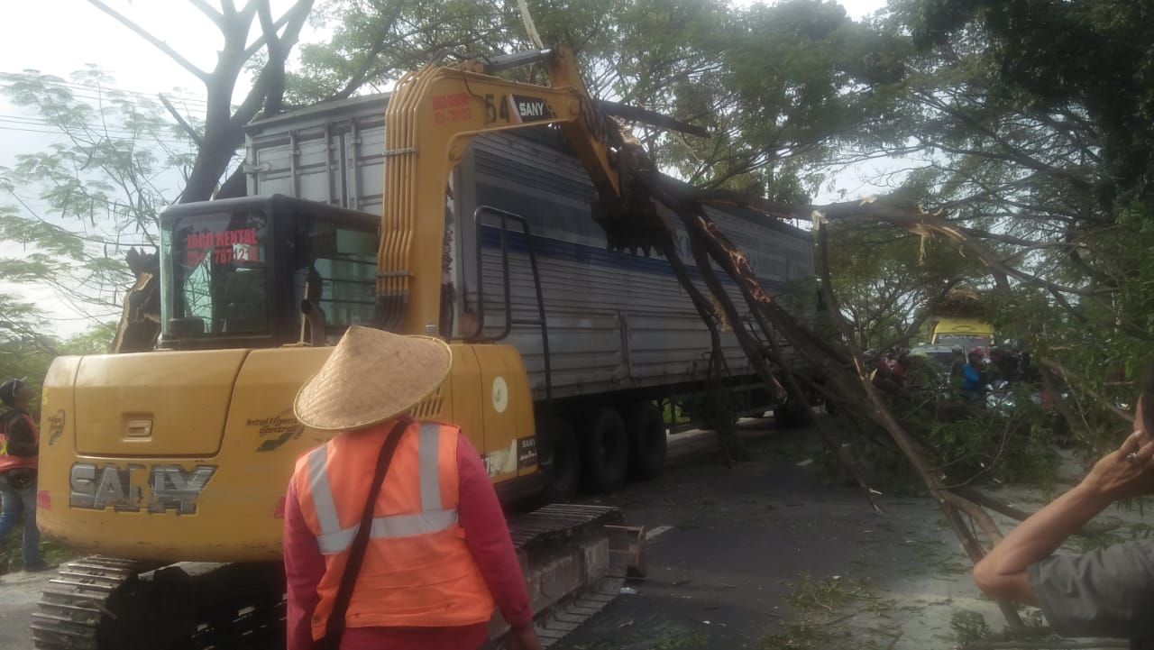

Slide 18
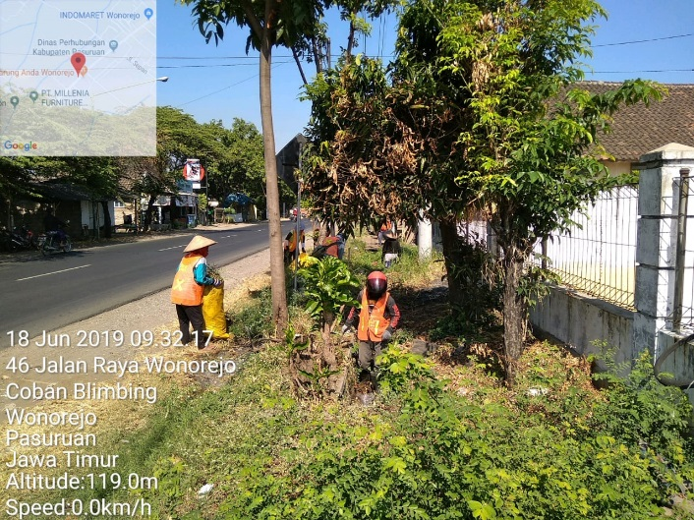
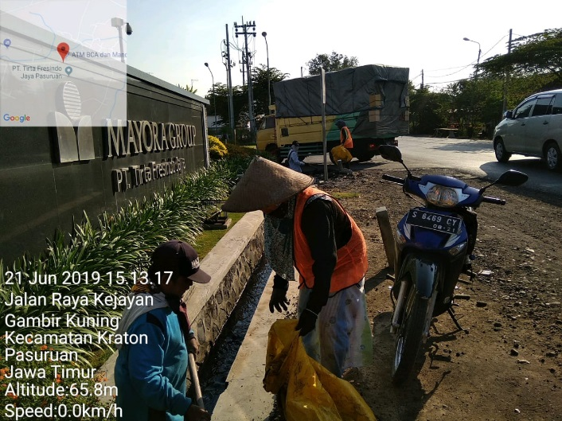
GENDER
PAKET KEJAYAN - PURWOSARI

Slide 19
PROGRAM
HIBAH JALAN DAERAH (PHJD)
Rehabilitasi dan Pemeliharaan Jalan
di Jalan Jurusan Purwodadi – Nongkojajar (Link.198)
UPT PENGELOLAAN JALAN DAN JEMBATAN PROBOLINGGO

Slide 20
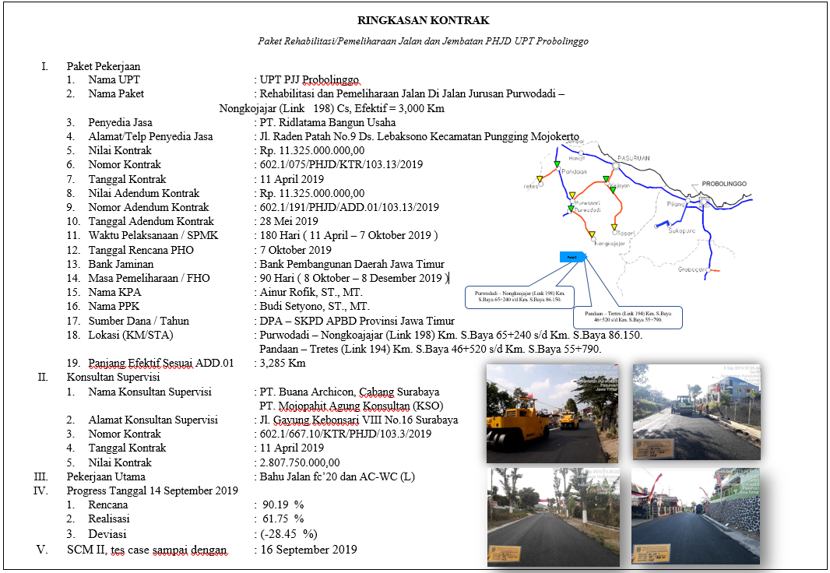

Slide 21
KENDALA
PAKET PURWODADI - NONGKOJAJAR
Administrasi :
  Cashflow perusahaan
  Sudah menarik UM dan MC 1,2,3,4
Lapangan : (tidak ada masalah)

Slide 22
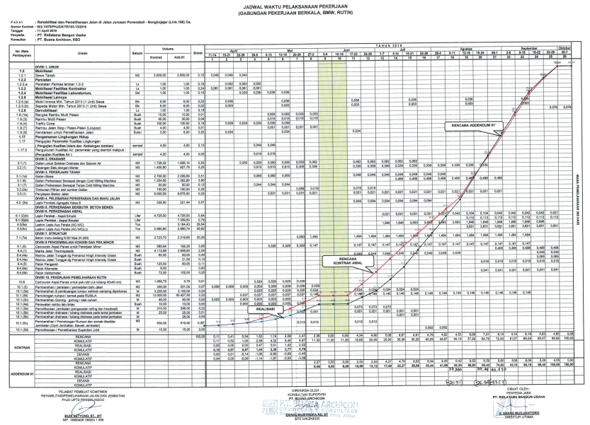

Slide 23
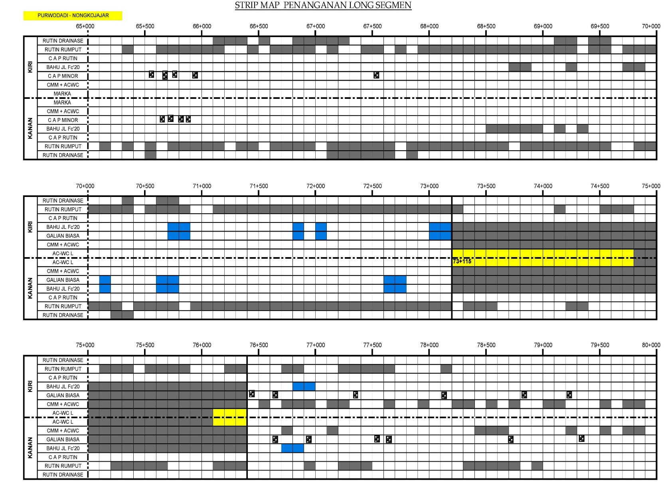

Slide 24
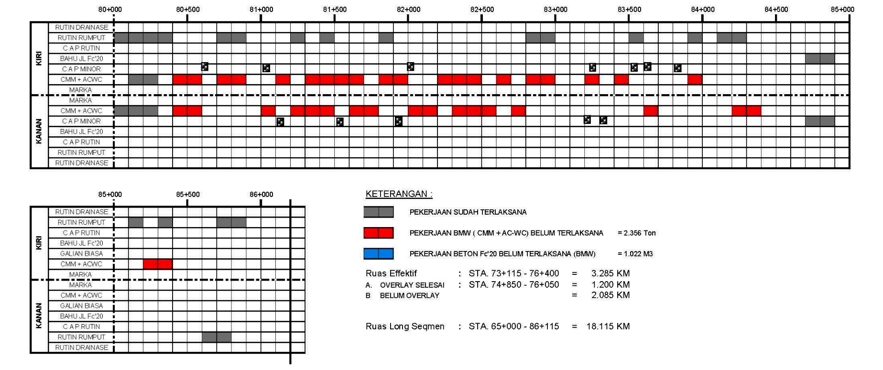

Slide 25
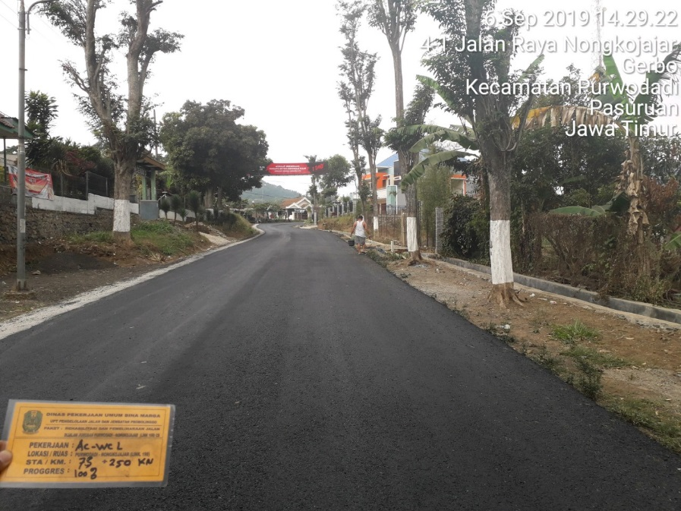
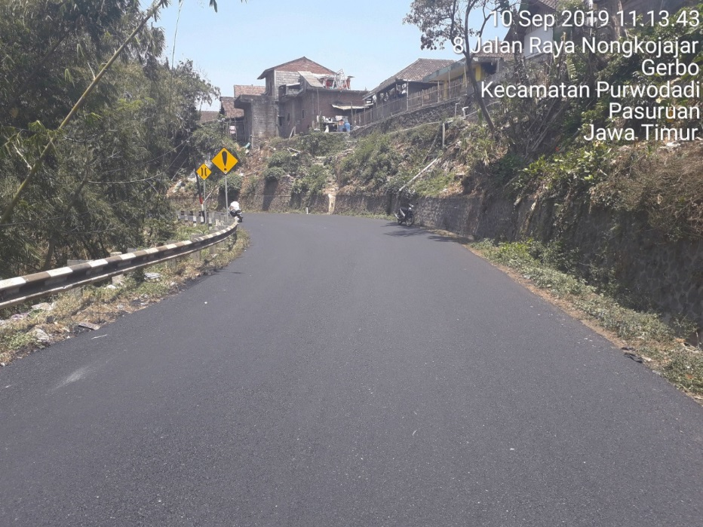
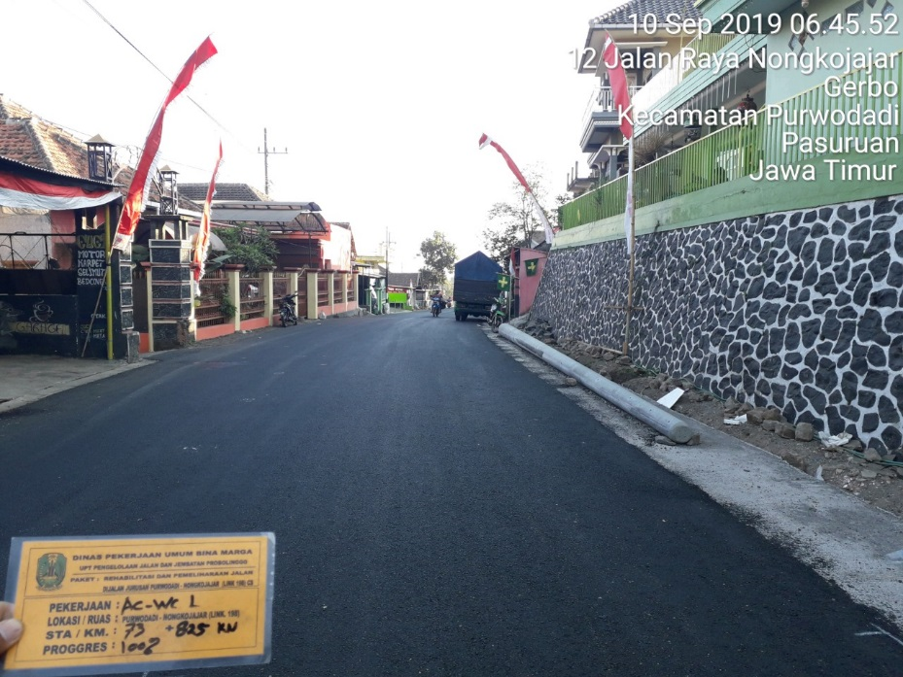

Slide 26
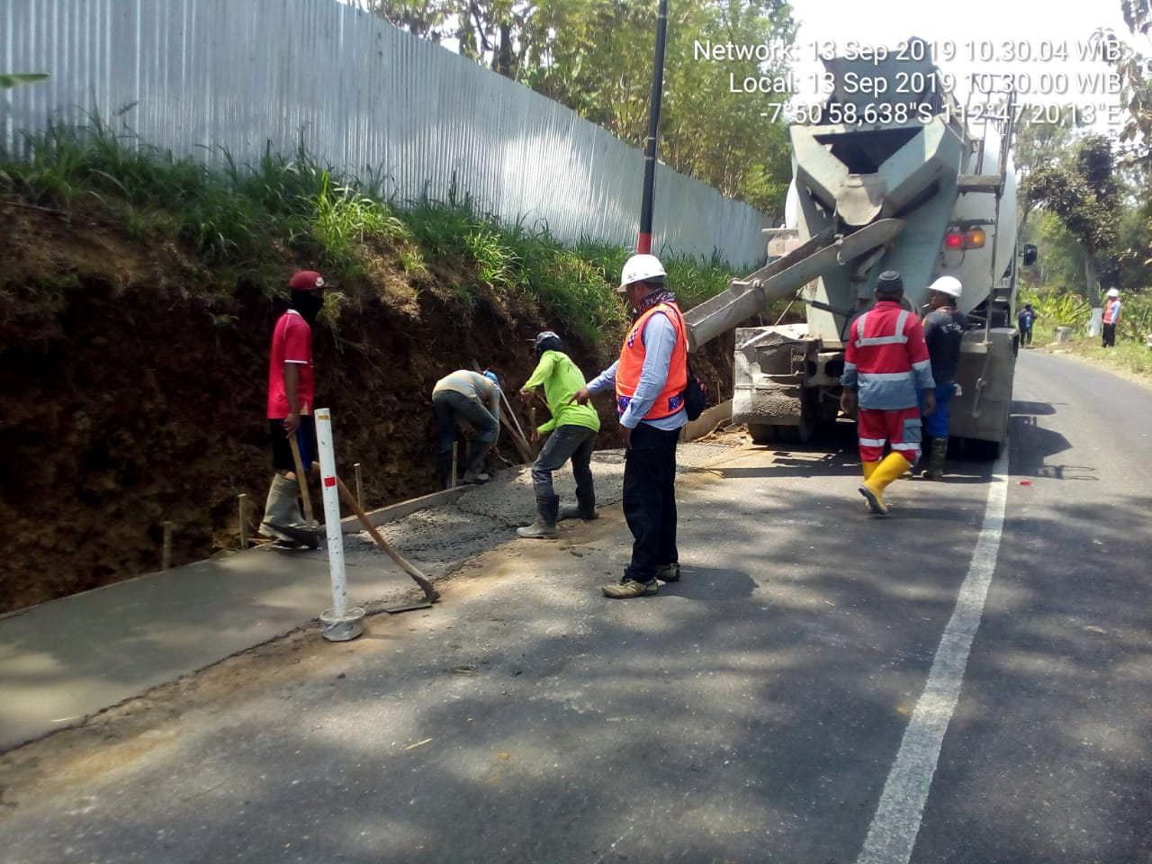
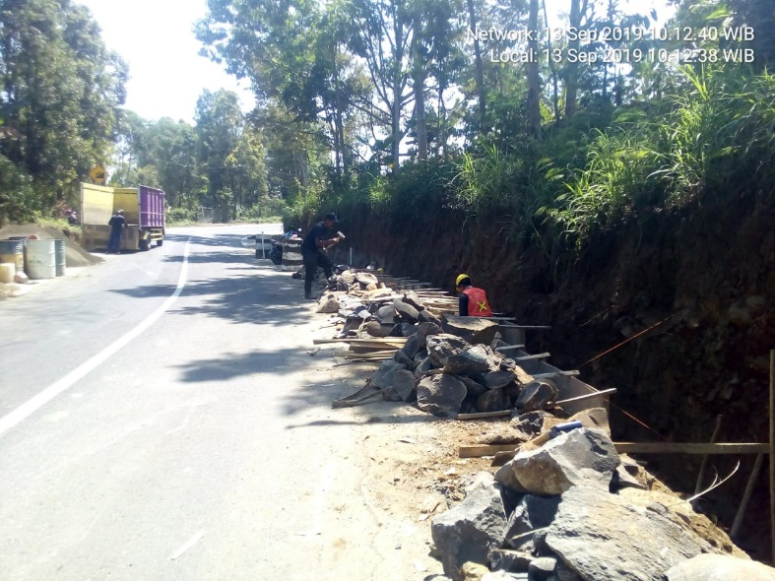
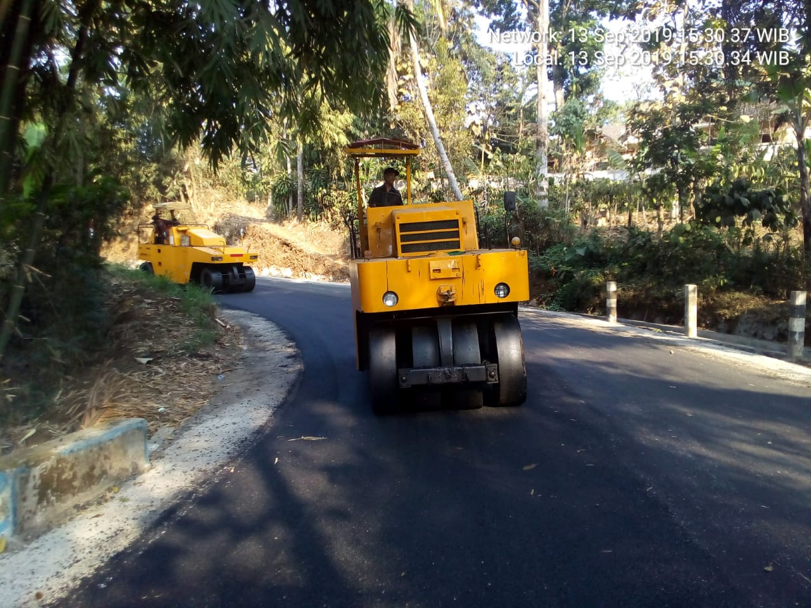
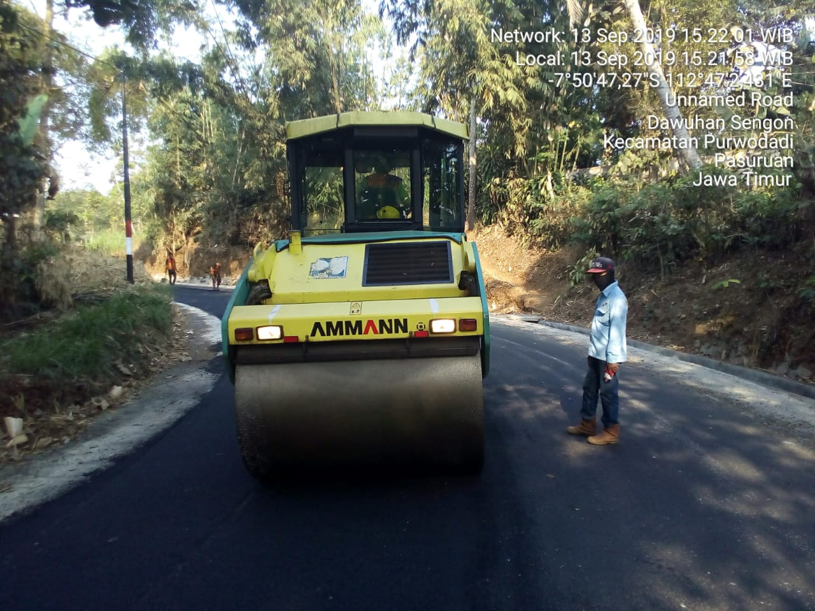

Slide 27
PROGRAM
HIBAH JALAN DAERAH (PHJD)
Pemeliharaan Rutin Jalan
di Wilayah Lumajang Kabupaten Lumajang
UPT PENGELOLAAN JALAN DAN JEMBATAN PROBOLINGGO

Slide 28
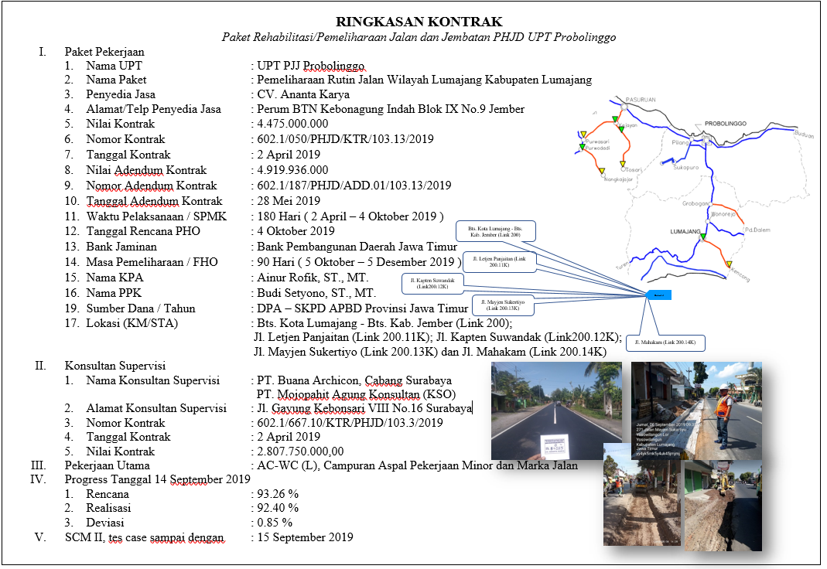

Slide 29
KENDALA
PAKET LUMAJANG
Administrasi :
  Butuh waktu lebih dalam menyiapkan Back up sesuai daftar simak untuk MC
  Mind set tentang pekerjaan PHJD baru diberikan saat workshop di Surabaya (pertengahan April) dan di Lombok (pertengahan Mei)
  Belum menyerap MC
  Butuh waktu lama dalam menyerahkan hasil administrasi
Lapangan :
  Koordinasi antara GS, konsultan dan PO tidak efektif

Slide 30
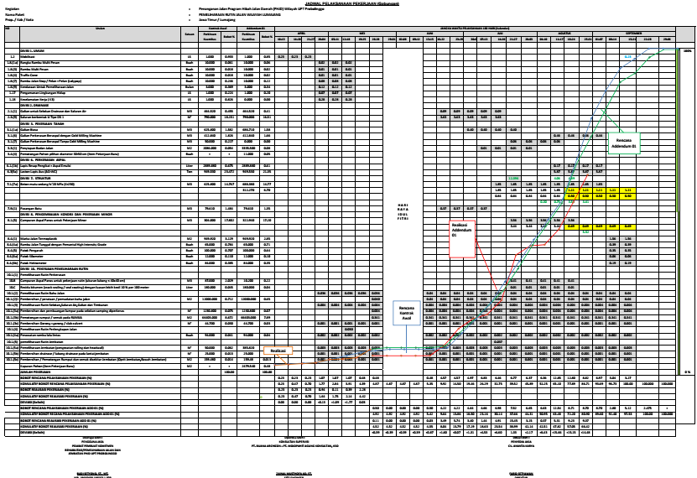

Slide 31
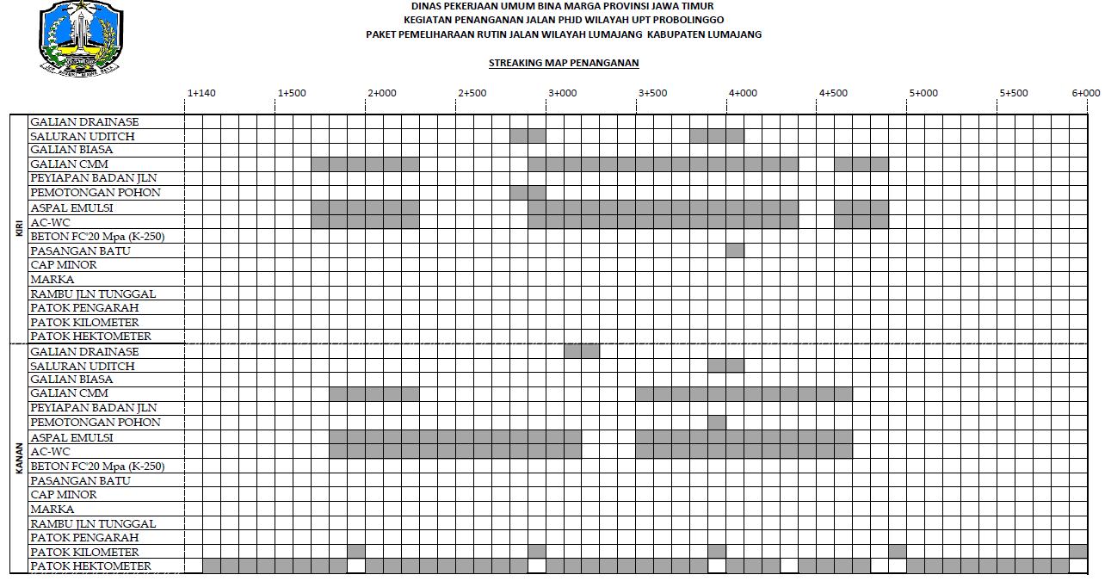

Slide 32
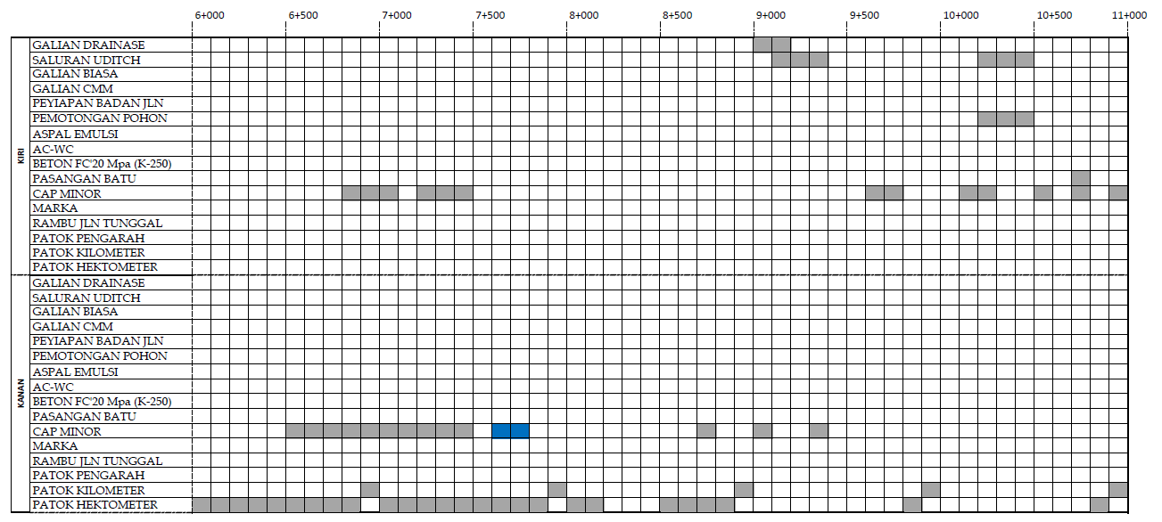

Slide 33
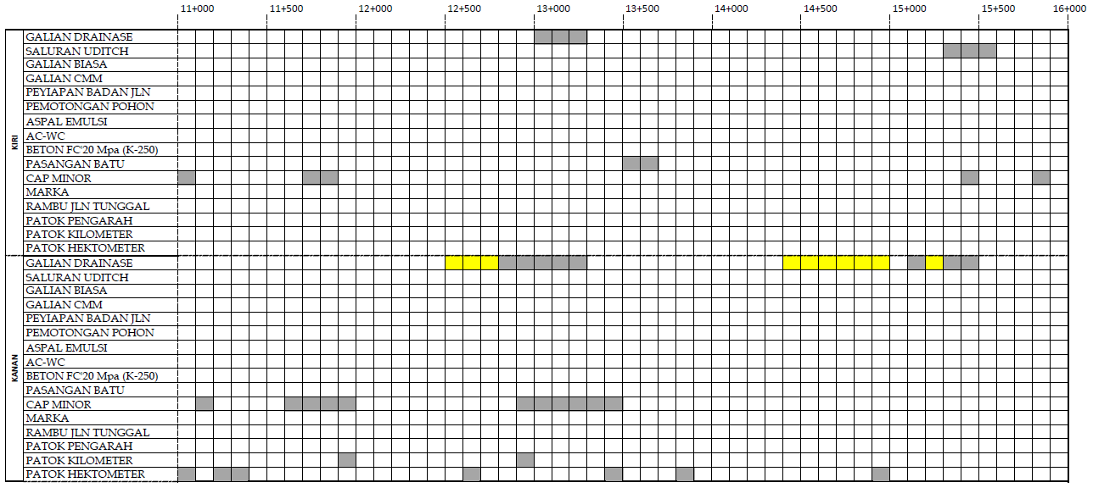

Slide 34
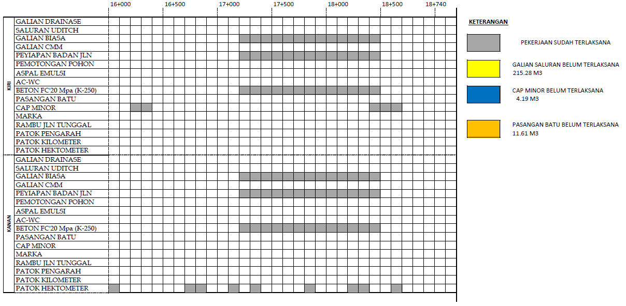

Slide 35
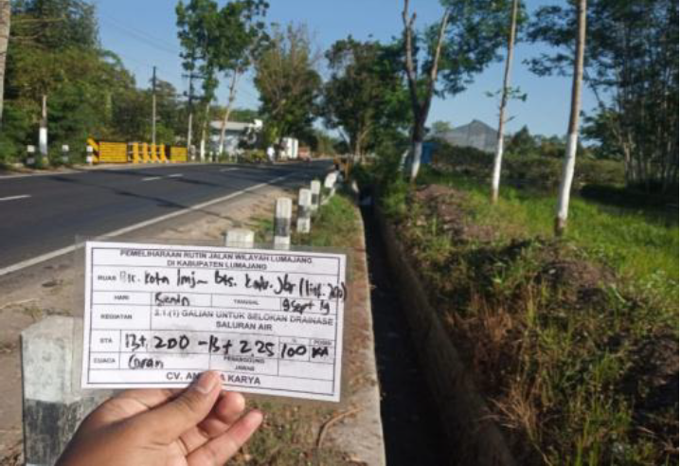
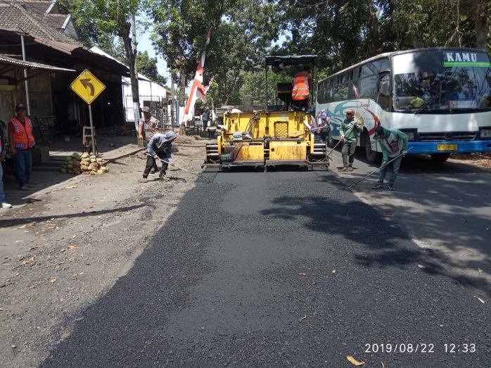
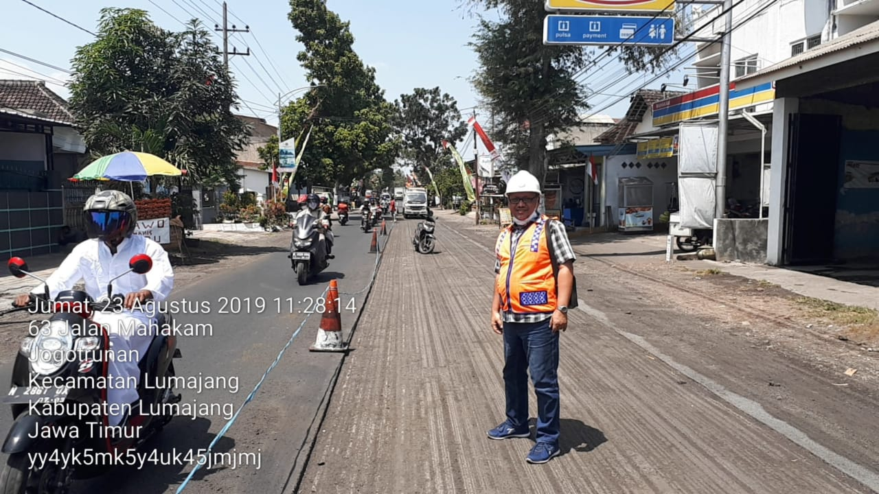
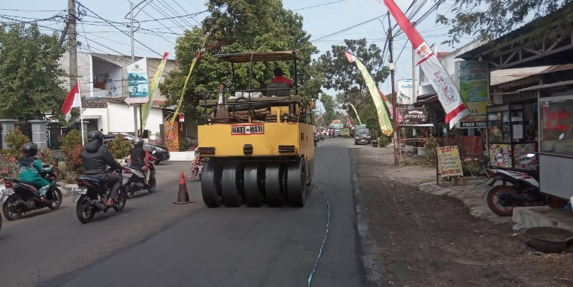

Slide 36
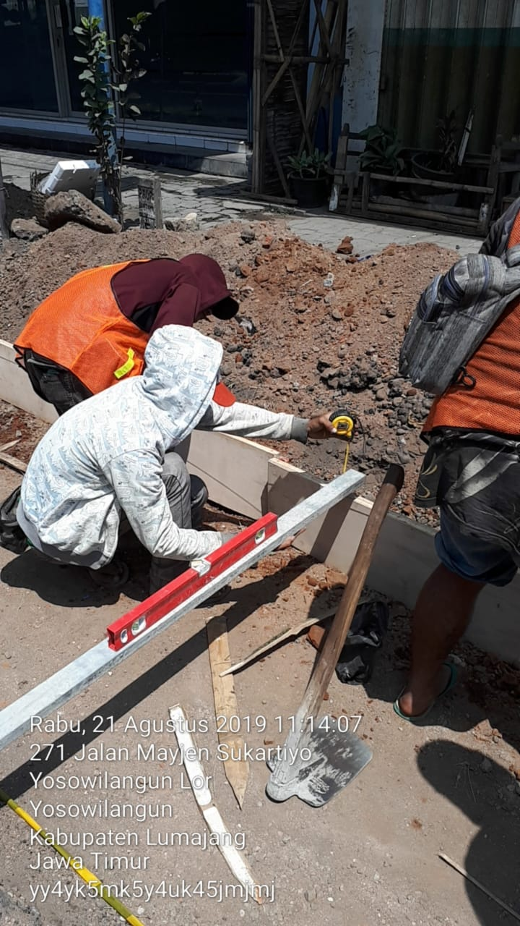
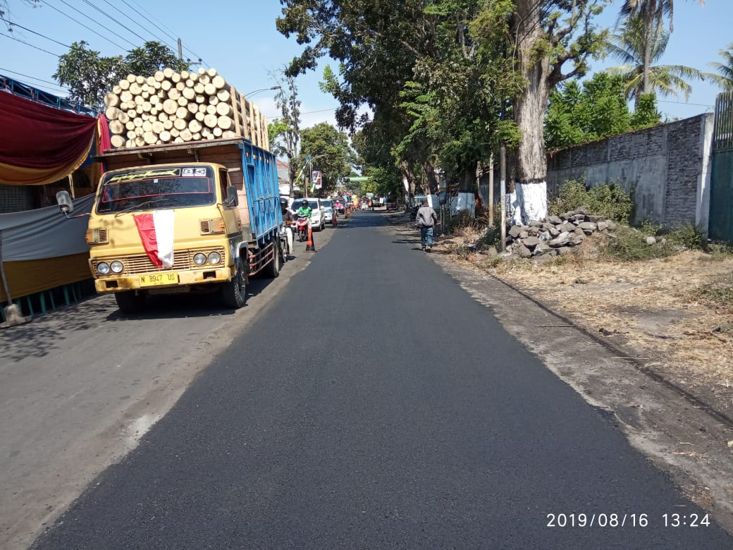
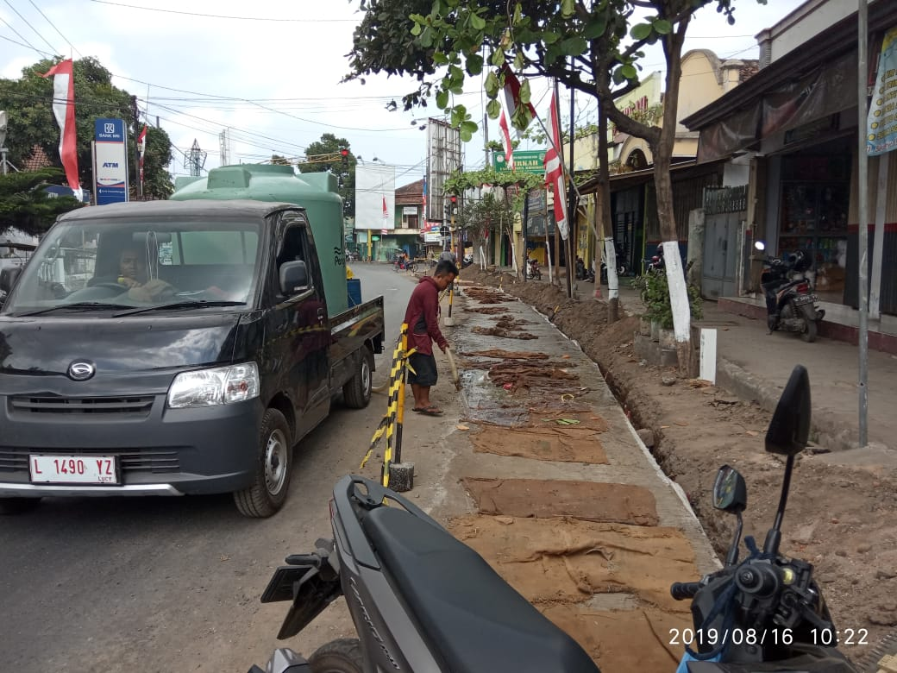

Slide 37


Slide 38
PERAN FORUM LALU LINTAS ANGKUTAN JALAN (FLLAJ)
DALAM PROGRAM PHJD
FORUM LALU LINTAS DAN ANGKUTAN JALAN BERFUNGSI SEBAGAI WAHANA UNTUK MENSINERGIKAN TUGAS POKOK DAN FUNGSI SETIAP PENYELENGGARA LALULINTAS DAN ANGKUTAN JALAN DALAM PENYELENGGARAAN LALULINTAS DAN ANGKUTAN JALAN. BERDASARKAN PERATURAN PEMERINTAH NO. 37 TAHUN 2011 ANGTARA LAIN ADALAH :
SEBAGAI KOORDINASI ANTARINSTANSI PENYELENGGARA YANG MEMERLUKAN KETERPADUAN DALAM MERENCANAKAN, MENYELENGGARAKAN, DAN PENYELESAIKAN MASALAH-MASALAH LALULINTAS DAN ANGKUTAN JALAN.
SEBAGAI AKSELERATOR DALAM MENGAKOMODASI INFORMASI (USULAN ATAUPUN ADUAN MASYARAKAT) TERHADAP PENYELENGGARAAN LALULINTAS DAN ANGKUTAN JALAN.
SEBAGAI BAGIAN DARI PROSES PENYELESAIAN SECARA PROPORSIONAL DALAM MENYELESAIKAN PERMASALAHAN DALAM PENYELENGGARAAN LALULINTAS DAN ANGKUTAN JALAN

Slide 39
Peran dan Tugas FLLAJ
FORUM LALU LINTAS ANGKUTAN JALAN DALAM PMM
Melakukan koordinasi antar instansi penyelenggara yang memerlukan keterpaduan dalam merencanakan, menyelenggarakan dan penyelesaikan masalah-masalah lalulintas dan angkutan jalan di Provinsi Jawa Timur.
Mengadakan rapat bulanan dan tiga bulanan untuk memantapkan aspek koordinasi dan membahas segala permasalahan yang muncul dan mencarikan jalan keluarnya secara proporsional.
Ikut terlibat secara aktif dalam kegiatan perencanaan pembangunan (Musrembang) terkait dengan pembangunan dibidang jalan, lalu lintas dan angkutan jalan.
Menerima masukan dari masyarakat terkait dengan jalan, lalu lintas dan angkutan jalan.
Memberi masukan terhadap hasil PRMS (Provincial Road Management System).
Menyediakan informasi kepada publik terkait dengan jalan, lalu lintas dan angkutan jalan.
Melakukan konsultasi publik untuk setiap kegiatan yang berdampak luas kepada masyarakat.
Melakukan monitoring dan evaluasi dan memberikan rekomendasi atas kegiatan yang terkait dengan penyelenggaraan lalu lintas dan angkutan jalan.

Slide 40
KESIMPULAN :
Membutuhkan bantuan FLLAJ di tingkat daerah untuk berkoordinasi dengan :
  Aparat tingkat daerah
  LSM tingkat daerah
  Lembaga masyarakat seperti Pondok Pesantren
  Masyarakat setempat

Slide 41

MATERI PAPARAN
HARI INI
Buka di chrome : http://bit.ly/2lUXFen

